Slide 1
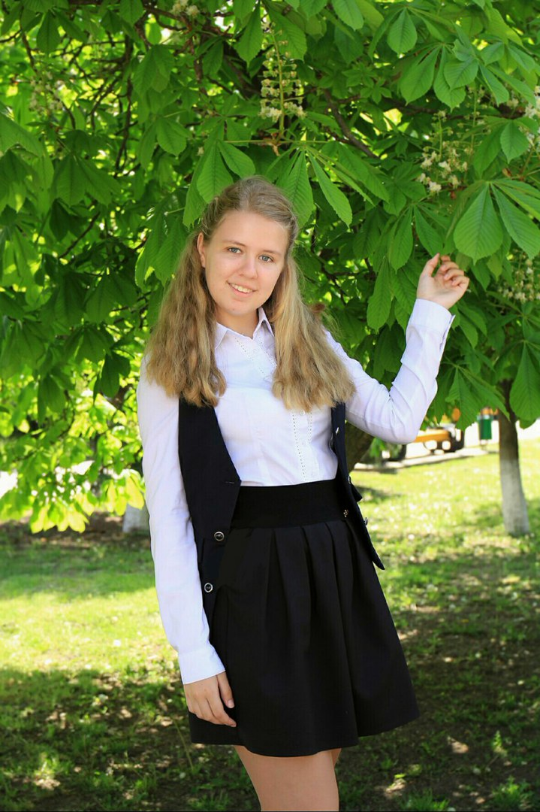
Номинация: Человеческий капитал
Краевой конкурс «Мое будущее – Краснодарский край!»
Лысакова Марина Владимировна,
учащаяся 10 класса МАОУ
СОШ № 9
Белоглинского района
Научный руководитель: Сорокина Татьяна Викторовна
История развития пивоваренного бизнеса и производства фруктовых вод в селе Белая Глина (от пивоварни Франца Груби до ООО Мартин Аква).

Slide 2
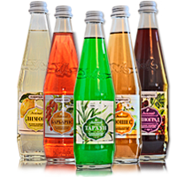
Исследование носит актуальный характер, т.к. позволяет проследить связь нескольких поколений кубанских предпринимателей. Сохранение человеческого капитала, традиций пивоварения и производства воды дает возможность выпускать высококачественную продукцию.
Объект исследования:
история промышленного производства пива и воды в селе Белая Глина.
Предмет исследования: традиции и особенности пивоварения и производства вод в нашем селе.

Slide 3
Гипотеза: предположим, что современные белоглинские производители пива и прохладительных напитков возрождают традиции приготовления продукции, заложенные основателями этой отрасли в XIX веке.
Цель исследования: проследить преемственность нескольких поколений предпринимателей Белой Глины в пивоварении и производстве минеральных и сладких вод.

Slide 4
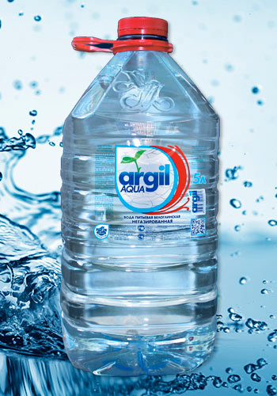
Задачи исследования:
Рассмотреть зарождение пивоваренного бизнеса и производства фруктовых вод Белая Глина на примере деятельности предпринимателя и мецената Франца Осиповича Груби
Изучить современное развитие пивоваренного бизнеса, производство сокосодержащих и минеральных напитков на примере деятельности ООО Мартин Аква.
Этапы исследования:
собрать сведения об основных этапах развития производства пива и воды в Белой Глине.
найти информацию о предпринимателях данной отрасли.
проанализировать архивные данные, данные Белоглинского историко-краеведческого музея.
4) изучить материалы статистических сборников.
5) провести интервьюирование с главным технологом ООО «Мартин Аква» А.П. Кулеш.
6) систематизировать полученные сведения.
7) сформулировать необходимые выводы, подтвердить гипотезу.

Slide 5
Хронологические рамки исследования:
с 1820 года – по настоящее время
Географические рамки исследования: Медвеженский уезд Ставропольской губернии, Кубанская область, Белоглинский район, Краснодарский край, село Белая Глина
методы работы:
поисковый, интервьюирование, сопоставительный
аналитический метод;

Slide 6
Первый белоглинский меценат, пивовар Франц Осипович Груби
Этикетки с продукции пивоварни Франца Осиповича Груби

Slide 7
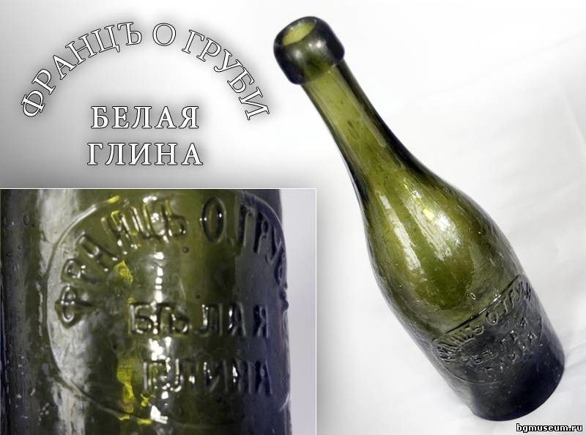
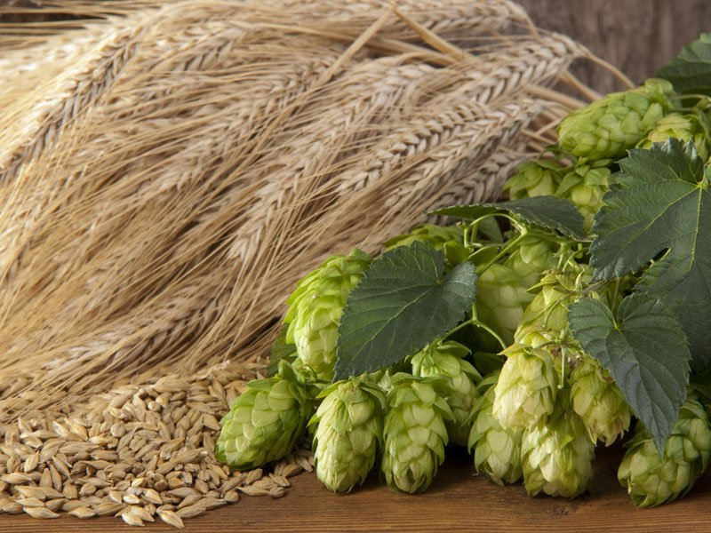
Оригинальная пивная бутылка с завода Ф. О. Груби.

Slide 8
Отреставрированный рекламный плакат продукции пивного завода Ф. О. Груби в с. Белая Глина.

Slide 9
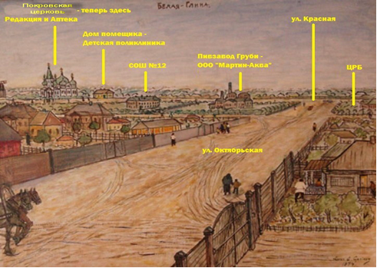
Картина американского художника Ивана Жарикова «с. Белая Глина» с нанесенными на нее названиями объектов прошлого и настоящего

Slide 10
Этикетки с пивных бутылок Белоглинского пищекомбината

Slide 11
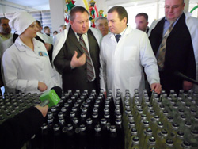
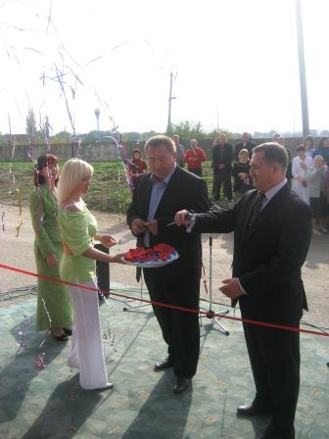
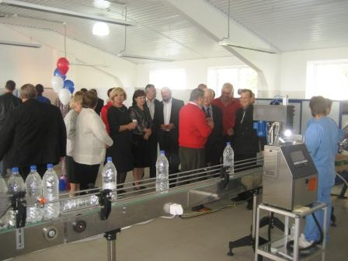
Открытие завода ООО Мартин Аква

Slide 12
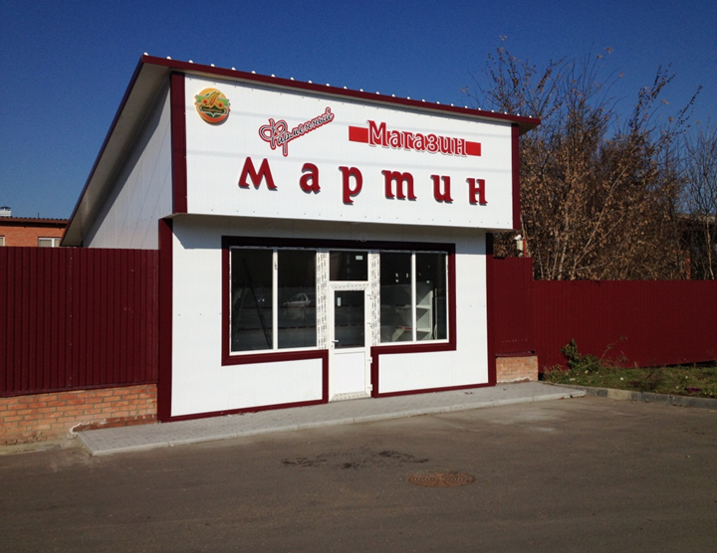
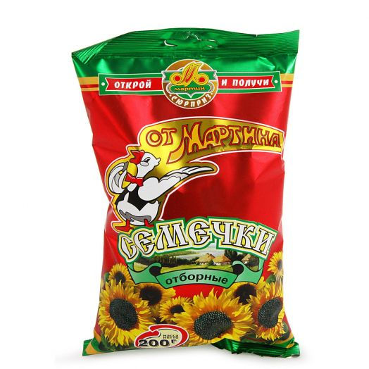
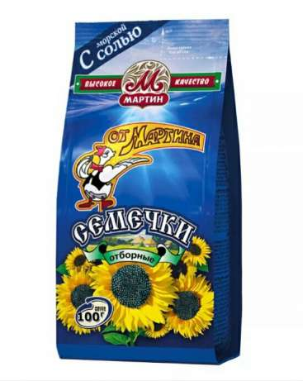
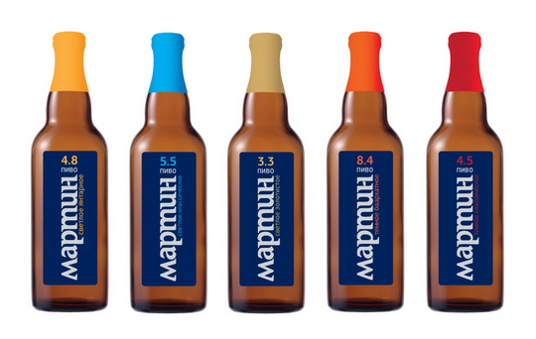
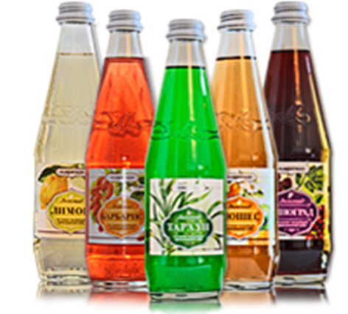
Продукция завода ООО Мартин Аква

Slide 13
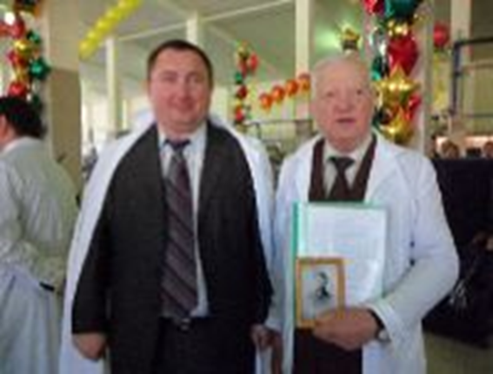
 |  | Норма/ГОСТ, менее | Показатели
PH Сухой остаток Жесткость Окисляемость | Единицы Мг/дм³ Моль/ дм³ Мг О₂/ дм³ | 6,5-8,5 1000 7,0 3,0 | 8,2 512,7 1,45 0,56
Глава района А.Н. Коклин и председатель Совета ветеранов А.С. Костенко, подготовивший очерк, посвященный изучению качеств белоглинской воды.
Микроэлементы
 |  | Норма/ГОСТ, менее | Показатели
Железо Кадмий Марганец Медь Мышьяк Ртуть Свинец Сульфаты Фториды Хлориды Цинк Нитраты Нитриты | мг/дм³ мг/дм³ мг/дм³ мг/дм³ мг/дм³ мг/дм³ мг/дм³ мг/дм³ мг/дм³ мг/дм³ мг/дм³ мг/дм³ мг/дм³ | 0,3 0,001 0,05 1,0 0,01 0,0005 0,01 250,0 1,5 250 5,0 20,0 0,5 | 0,124 ›0,0001 0,012 0,005 0,005 0,0001 0,001 112,60, 0,2 58,25 0,104 0,1 0,046
Химический состав белоглинской воды

Slide 14
Выводы:
Завод «Мартин-Аква» располагается на «историческом» земельном участке, где находился завод именитого пивовара Франца Груби.
Основой продукции является чистейшая артезианская вода, богатая целебными минералами, которую добывают из старой скважины глубиной 240 метров.
.
Пиво и воды «Мартин» производят с соблюдением старинной рецептуры.
Для изготовления продукции используется только качественное натуральное сырье.
На производстве используется высокотехнологичное оборудование, позволяющее производить напитки, соответствующие международным стандартам качества.
Продукция завода успешно реализуется на российском рынке и за рубежом.
завод «Мартин-Аква» по праву можно назвать преемником белоглинской пивоварни Франца Груби.
Завод принимает активное участие в конкурсах и программах в области качества,
ООО «Мартин Аква» награжден медалями и дипломами за высокое качество продукции на международных выставках.
Все это позволило возродить уникальные традиции производства пива и воды.

Slide 15
Гипотеза о том, что современные белоглинские производители пива и прохладительных напитков возрождают традиции приготовления продукции, заложенные основателями этой отрасли в XIX веке, подтвердилась.
.
История промышленного производства пива и воды в Белой Глине позволяет проследить связь нескольких поколений кубанских предпринимателей, провести параллели между предпринимателями Кубани прошлого и настоящего, убедиться в бережном сохранении человеческого капитала, традиций и особенностей пивоварения и производства воды в нашем селе.

